Slide 1



Radikales Tierrecht - Der Antispeziesismus in der Entwicklung vom Tierschutz zum Tierrecht
Tierethik und Religionen – 5. Juni 2025
Tagung der Österreichischen Gesellschaft für Religionswissenschaft (ÖGRW)
Jérôme Segal - jerome-segal.eu - jerome.segal@sorbonne-universite.fr

Slide 2
Was bedeutet „radikal“?
Etymologie: französisch radical < spätlateinisch radicalis = mit Wurzeln versehen.
Trump ist mit seinem Liberalismus „radikal“.
Radikal ist nicht unbedingt schlecht.
1. Streifzüge durch die Geschichte
2. Nationale Besonderheiten
3. Der Antispeziesismus im Kampf um die kulturelle Hegemonie

Slide 3
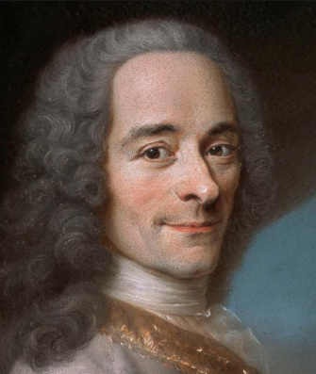
1/ Streifzüge durch die Geschichte
Voltaire (1694-1778)
„Es ist gewiss, dass dieses scheußliche Blutbad, welches unaufhörlich in unseren Schlachthäusern und Küchen stattfindet, uns nicht mehr als Übel erscheint. Im Gegenteil betrachten wir diese Scheußlichkeit, welche oft pestilenzialisch wirkt, als einen Segen des Herrn und danken ihm in unseren Gebeten für diese Mördereien. Kann es denn aber etwas Abscheulicheres geben, als sich beständig von Leichenfleisch zu ernähren?“
„Und dennoch finde ich unter uns keinen Sittenlehrer, keinen unter unseren geschwätzigen Predigern, selbst keinen unter unseren scheinheiligen Muckern, der den geringsten Einwand erhäbe gegen diese schändliche, uns zur Natur gewordene Gewohnheit. Man muss bis auf den frommen Porphyrius und auf die mitfühlenden Pythagoräer zurückgehen, um jemanden zu finden, der uns wegen unserer blutigen Gefräßigkeit beschämt; oder wir müssen zu den Indern reisen.“ („Du mal, et, en premier lieu, de la destruction des bêtes“ – Il faut prendre parti, 1772)

Slide 4
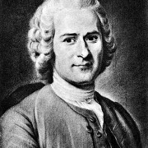
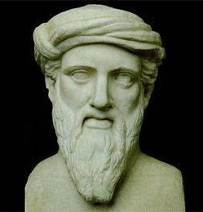
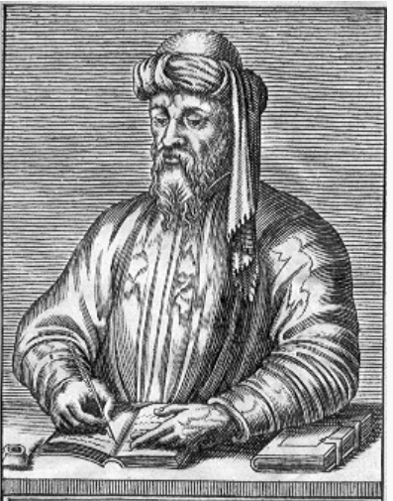
Jean-Jacques Rousseau (1712-1778)
„Wenn ich verpflichtet bin, meinen Mitmenschen kein Leid zuzufügen, so geschieht das weniger, weil sie vernünftige, sondern vielmehr, weil sie empfindende Wesen sind. Da nun Menschen und Tiere das gleiche Empfindungsvermögen haben, kommt ihnen auch das Recht zu, sich vom anderen nicht misshandeln und quälen zu lassen.“ (Abhandlung über den Ursprung und die Grundlagen der Ungleichheit unter den Menschen, 1755)
Es wird mehr und mehr von „régime végétarien“ die Rede
(und weniger von „régime pythagoricien“)
Porphyrios (3. Jh. u. Z.)
Über die Enthaltung vom Beseelten
Pythagoras (6. Jh. v. u. Z.)

Slide 5
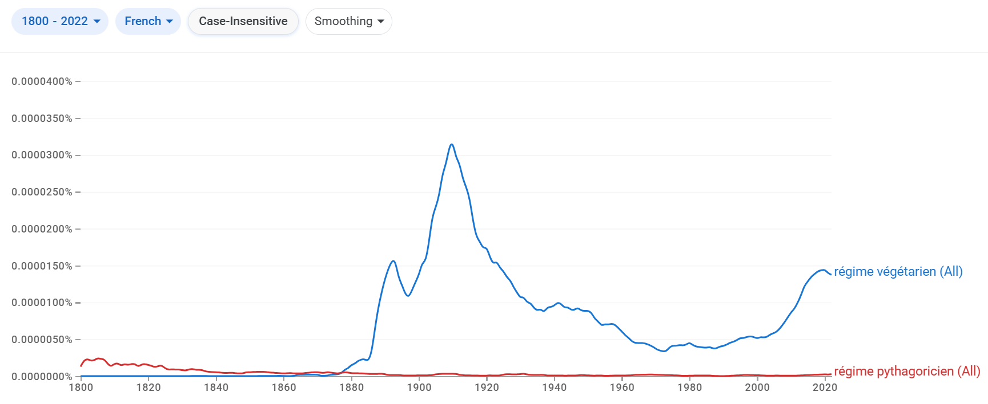

Slide 6
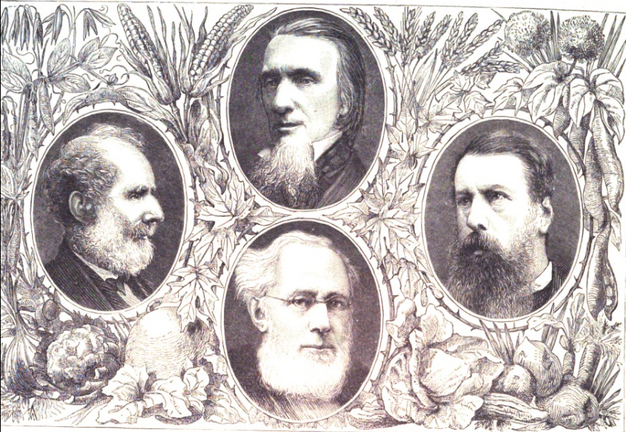
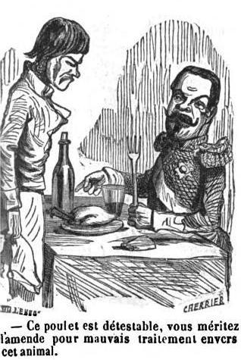
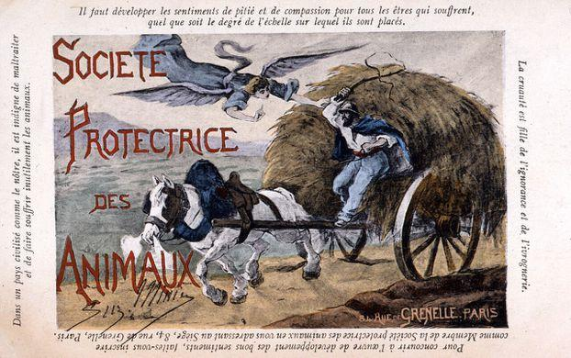
1824: Society for the Prevention of Cruelty to Animals (SPCA)
1840: RSPCA
1847: Vegetarian Society (UK) [Gandhi Ende 1880er]
1843: Pierre Dumont de Monteux (Arzt) : „Wo ist die Gerechtigkeit, wo ist das Mitleid, wo sind schließlich all die moralischen Gefühle, die den sozialen Menschen kennzeichnen sollten?“
1845: « Société protectrice des animaux », Pinon Duclos de Valmer (mit GB verbunden)
1850: loi Grammont: „Mit einer Geldstrafe von 5 bis 15 Franken und einer Gefängnisstrafe von einem bis fünf Tagen werden diejenigen bestraft, die Haustiere öffentlich und missbräuchlich misshandeln“.

Slide 7
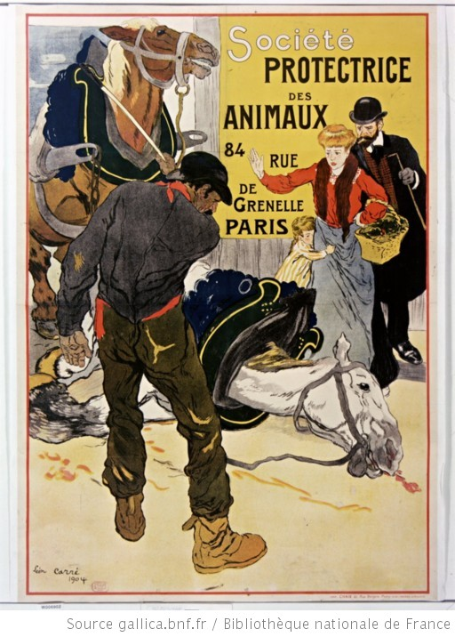
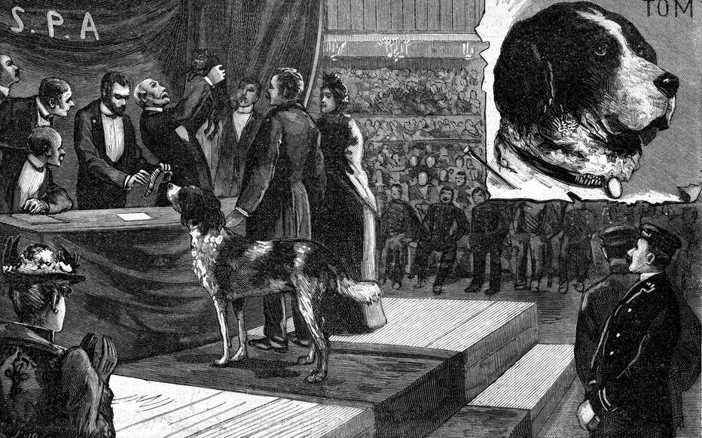
Einfluß der SPA in den Schulen:
1881 stimmte der Erziehungsminister Jules Ferry der Verteilung von 30.000 SPA-Postern auf Kosten des Bildungsministeriums in allen öffentlichen Schulen des Landes zu.

Slide 8
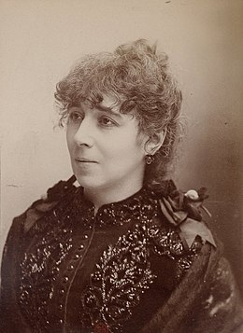
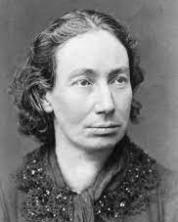
1883: « Ligue populaire contre l’abus de la vivisection »
Am Collège de France versucht sie mit ihrem Sonnenschirm ein Experiment mit einem Affen zu unterbinden.
1886 unterbrach sie eine Lesung, in der Louis Pasteurs Anti-Tollwut-Behandlung an der Universität Sorbonne befürwortet wurde, weil diese Behandlung Tierversuche (Hunde und Kaninchen) beinhaltete.
1900 mit Ivan Aguéli, bewaffneten Angriff in Deuil (in der Region Paris) gegen zwei Matadore.
Nah an den Anarchisten, sie übernimmt die Idee von „direkten Aktionen“.
Marie Huot (1846-1930)
„Im Kern meiner Empörung gegen die Starken finde ich, so weit ich zurückdenken kann, meinen Abscheu gegen die Tierquälerei wieder. […] Von der Zeit, da ich auf dem Land die Grausamkeiten gegen die Tiere erlebte und das entsetzliche Bild ihrer Lebensbedingungen erfasste, stammt mein Mitleid für sie und dadurch mein Bewusstsein über die Verbrechen der Macht.“ (1886)
Louise Michel
(1830-1905)

Slide 9
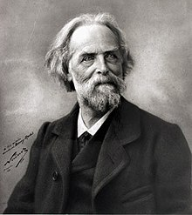

Brief an Richard Heath (Christsoziale in London) :
Noticing Heath’s sadness for ‘the cruelties inflicted to animals’, the anarchist geographer did not resist the
temptation of an anti-clerical analysis of their causes: ‘This Christian idea which refuses them a soul and considers them pure machines played a big role
in the abominations which are accomplished everyday against poor animals.’ (8. Juli 1882)
Élisée Reclus
(1830-1905)
‘If we had to realise the happiness of all those who carry human figure and destine to death all our similar which have a muzzle and differ from us because they have a less opened facial angle, we won’t realise our ideal. For what is on my behalf, I embrace also animals in my affection of socialist solidarity.’ (1884)
‘I don’t understand the murdering of an animal or of a human, I only do an exception for cases of personal or social defence.’ (1884)

Slide 10
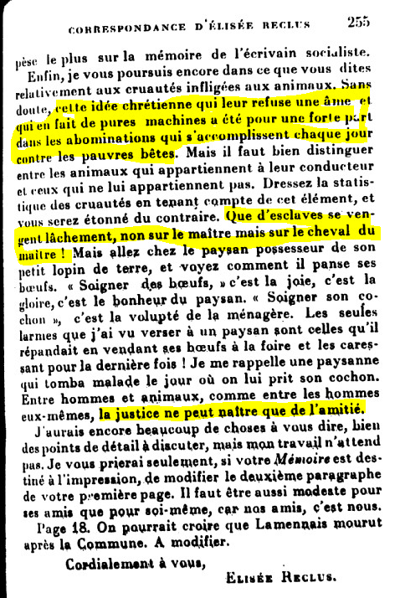
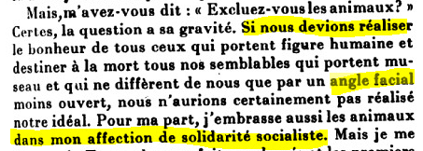
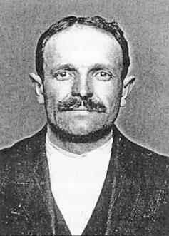
Ab 1895 „naturiens“ in Montmartre
Louis Rimbault (1877-1949)

Slide 11

1923 : Zeitung der SPA (sehr harmlos)

Slide 12

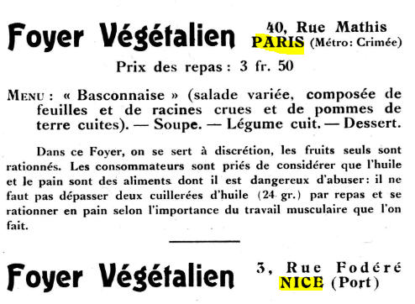
« Communautés végétaliennes »
« Soit végétalien! Libère toi! »
1923
von Georges Butaud (1868-1926)
und Sophie Zaïkowska (1876-1939)

Slide 13

Beispiel von einer veganen Gemeinde (1924)

Slide 14
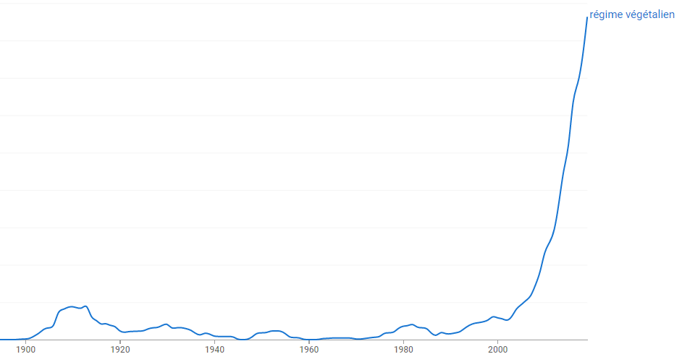

Slide 15
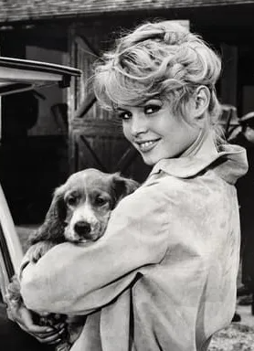
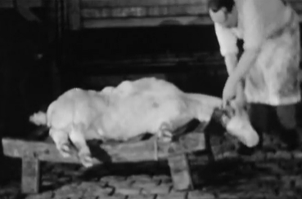
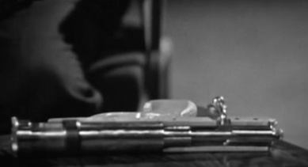
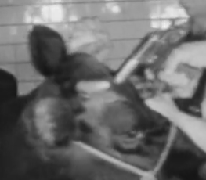
1962 (als sie 28 war) über Tötungsinstrumente in den Schlachthäuser.
Jean-Paul „underground“ in einem Schlachthaus in La Villette.
Kälber 4 Minuten lang lebend beim Bluten (heute noch, 10 Minuten beim Schächten).
Brigitte Bardot
(geb. 1934)

Slide 16


1976: „Jedes Tier, das ein fühlendes Wesen ist, muss von seinem Besitzer unter Bedingungen untergebracht werden, die mit den biologischen Erfordernissen seiner Art vereinbar sind.“ (Code rural et de la pêche maritime, Artikel L214-1, Gesetzbuch über den ländlichen Raum und die Seefischerei)
1977: Zentrum für wissenschaftliche und philosophische multidisziplinäre Studien, Reflexionen und Informationen sowie für Rechtsvorschläge.
Zeitschrift von ca. 35 Seiten, 1500 Ex.
2015: „Tiere sind empfindungsfähige Lebewesen“
Allgemeine Bürgerliche Gesetzbuch, Artikel 515-14
2016

Slide 17


2/ Nationale Besonderheiten
☞ Ablehung der analytischen philosophie (Verbindung zum Utilitarismus)
☞ Gastronomie und Tradition großgeschrieben
1989: David Olivier (F/US, in London geb.), Françoise Blanchon, Yves Bonnardel.
Übersetzungen von Peter Singer, Tom Regan, Paola Cavalieri, James Rachels und Steve F. Sapontzis
Anarchisten Milieu in Lyon
Besetzte Häuser
Streiten mit den Anarchisten
Antispeziesismus

Slide 18
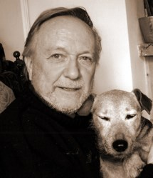
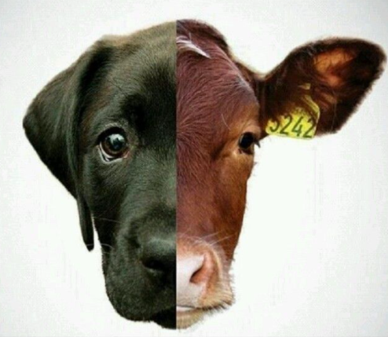
1970 Flugblatt: “Since Darwin, scientists have agreed that there is no ‘magical’ essential difference between human and other animals, biologically-speaking. Why then do we make an almost total distinction morally? If all organisms are on one physical continuum, then we should also be on the same moral continuum.
The word ‘species’, like the word ‘race’, is not precisely definable. Lions and tigers can interbreed. Under special laboratory conditions it may soon prove possible to mate a gorilla with a professor of biology – will the hairy offspring be kept in a cage or a cradle?”
Richard D. Ryder
(geb. 1940)
Speziesismus ist wie Rassismus oder Sexismus, eine Diskriminierung, die mit der vermeintlichen Zugehörigkeit zu einer Spezies (wie einer Rasse oder einem Geschlecht) begründet wird.

Slide 19

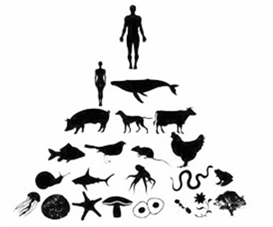
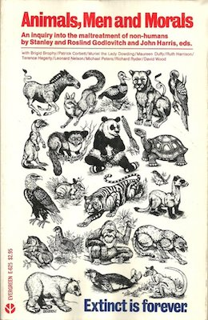

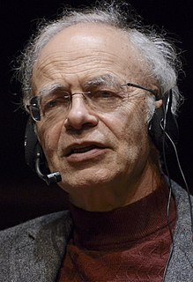
Anthropozentrismus
und Speziesismus
Antispeziesismus
1971
Peter Singer
(geb. 1946)

Slide 20
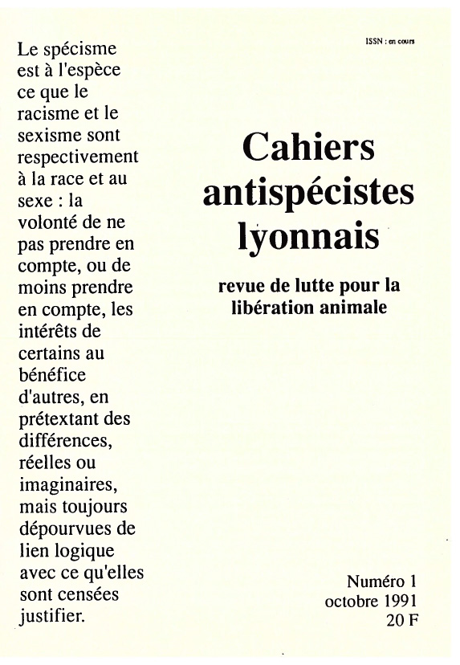


Slide 21


Erst 1993
Im deutschprachigem Raum, 1982

Slide 22
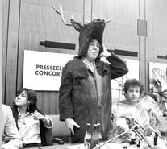

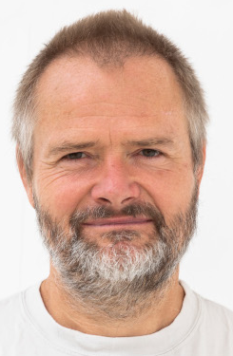



Verbindung zur Ökologie
1982: WWF Kampagne „Rettet die Au“
1984: Die Konferenz der Tiere
Von der Tierschutzbewegung
zu der Tierrechtsbewegung
1986: “Students for animal welfare and animal rights”
1987: „Verband Kritische Tiermedizin“
1986/97: Cambridge University
1989: Vegan
1992: Verein gegen Tierfabriken
1998: Veganmania
1988: Helmut Kaplan, Philosophie des Vegetarismus: Kritische Würdigung und Weiterführung,
Frankfurt a.M., Peter Lang
Martin Balluch
(geb. 1964)
1993

Slide 23
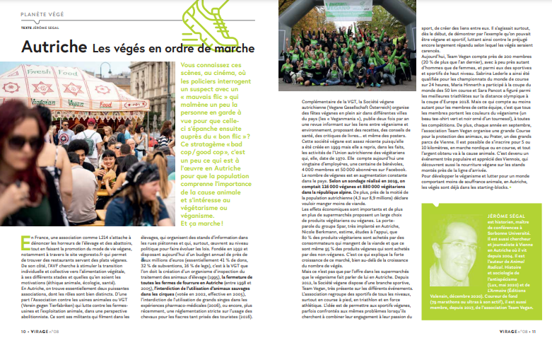
1999 Gründung der Veganen Gesellschaft Österreich
(Martin & Harald Balluch mit Paula Stibbe)
=> „good cop / bad cop“ mit der VGT

Slide 24


Seit 2001: Veggie pride gegen die „végéphobie“ (David Olivier)

Slide 25

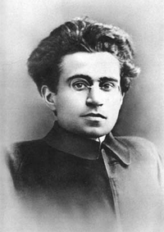




3/ Der Antispeziesismus im Kampf um die kulturelle Hegemonie
Antonio Gramsci
(1891-1937)

Slide 26
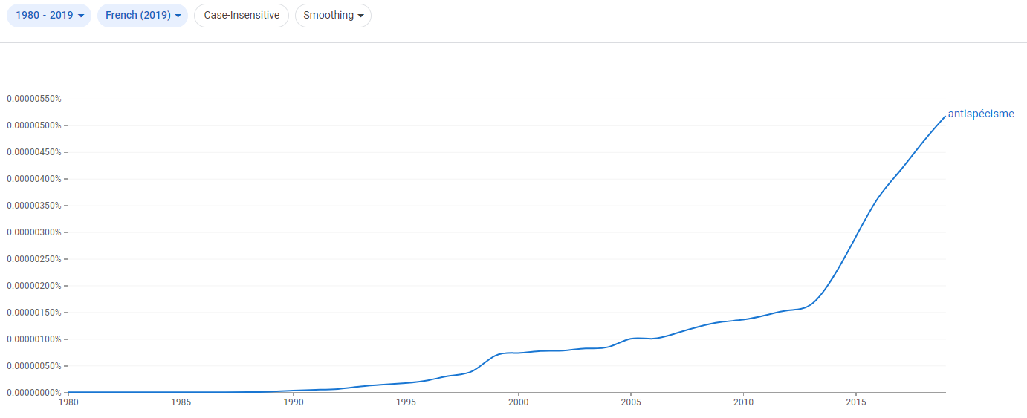
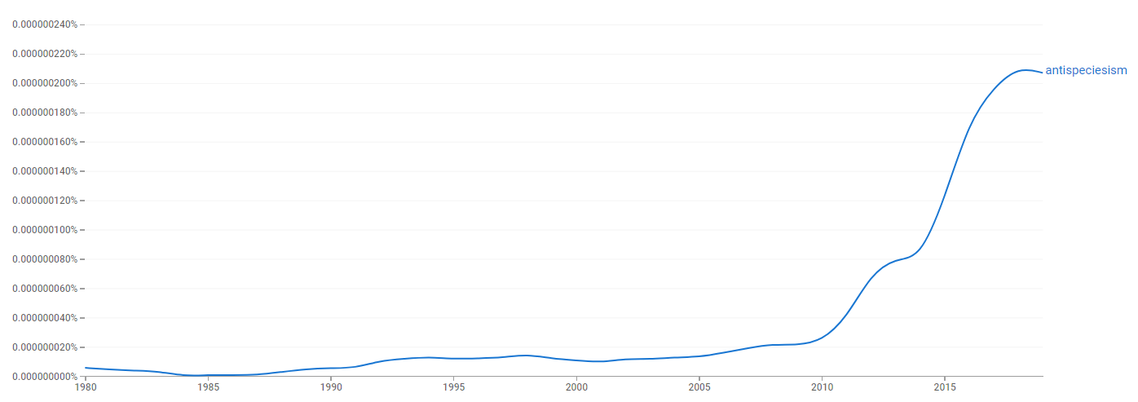
20 Mal weniger im englishsprachigen Raum!

Slide 27
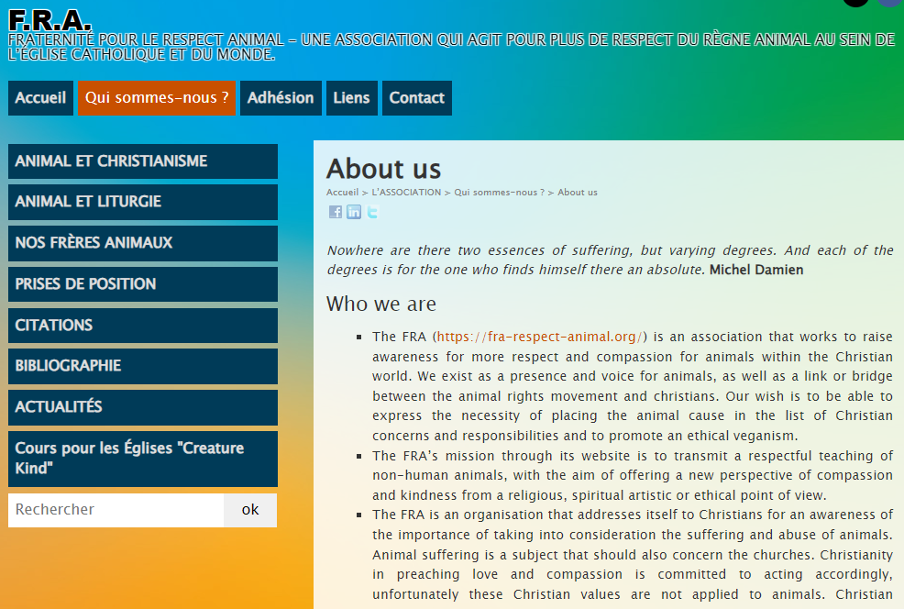
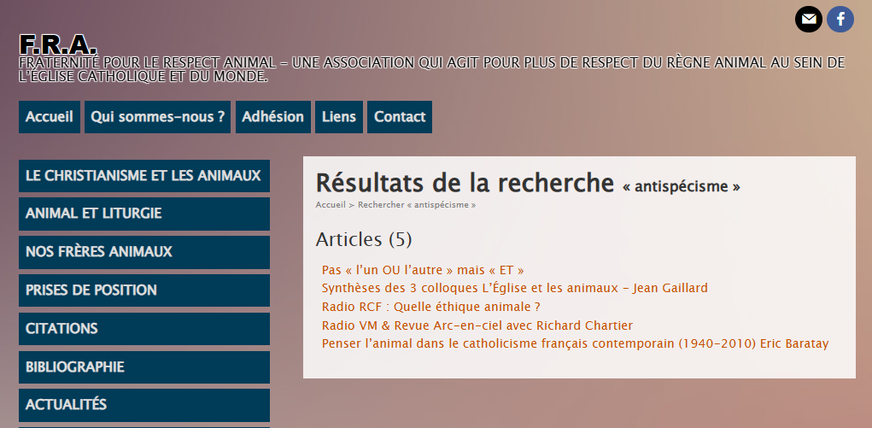

Slide 28
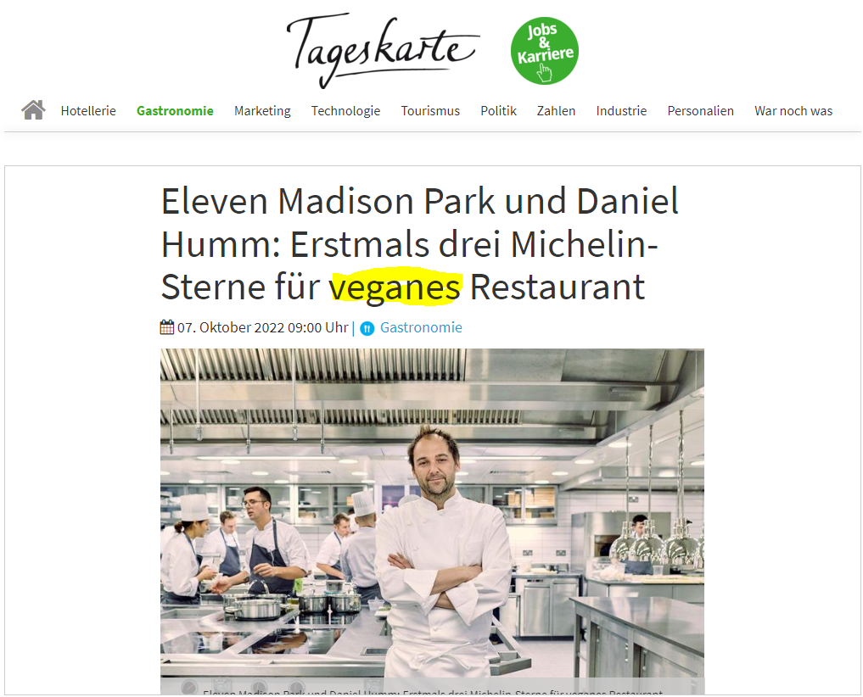

Slide 29


Slide 30

Instagram, 17.5.2025

Slide 31

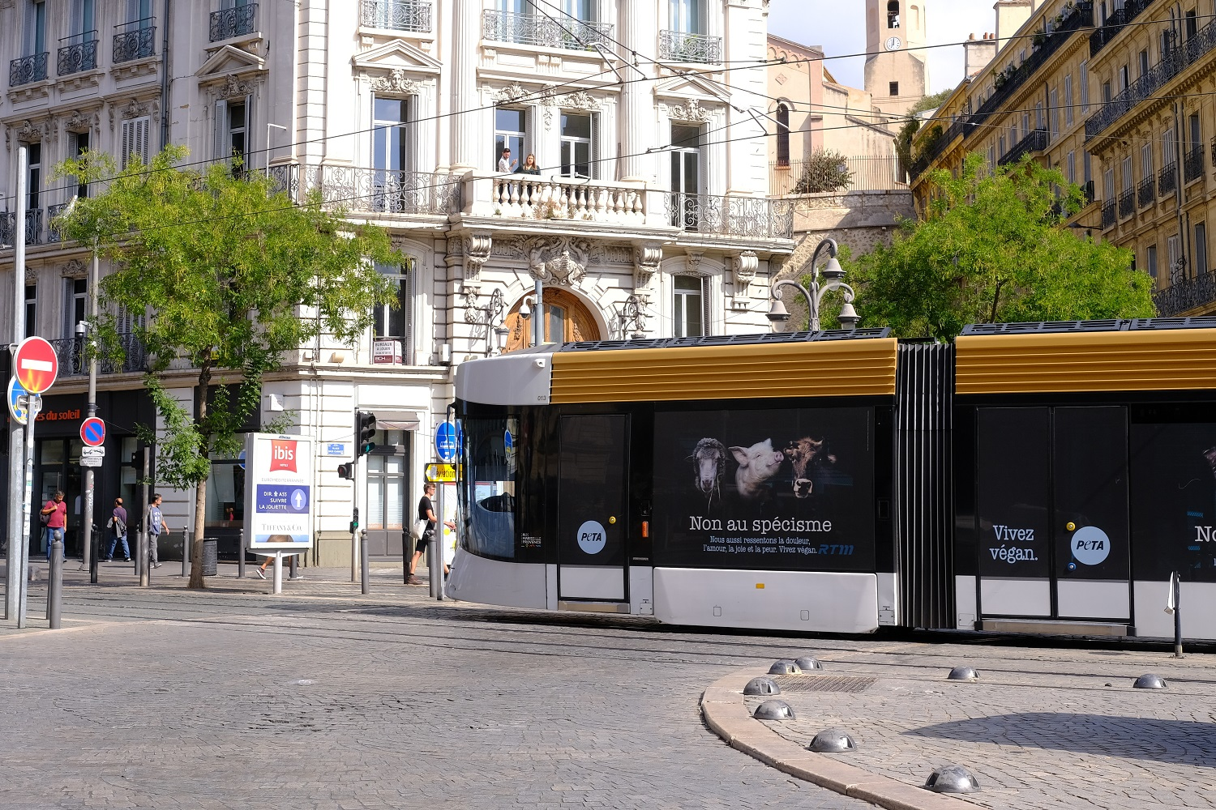

Marseille, 29. Sept. 2022

